Slide 1




GIÁO DỤC CÔNG DÂN 8
Bài 1
Tự hào về truyền thống dân tộc Việt Nam
Giáo viên: Nguyễn Thu Thuý

Slide 2








































KHỞI ĐỘNG

Slide 3
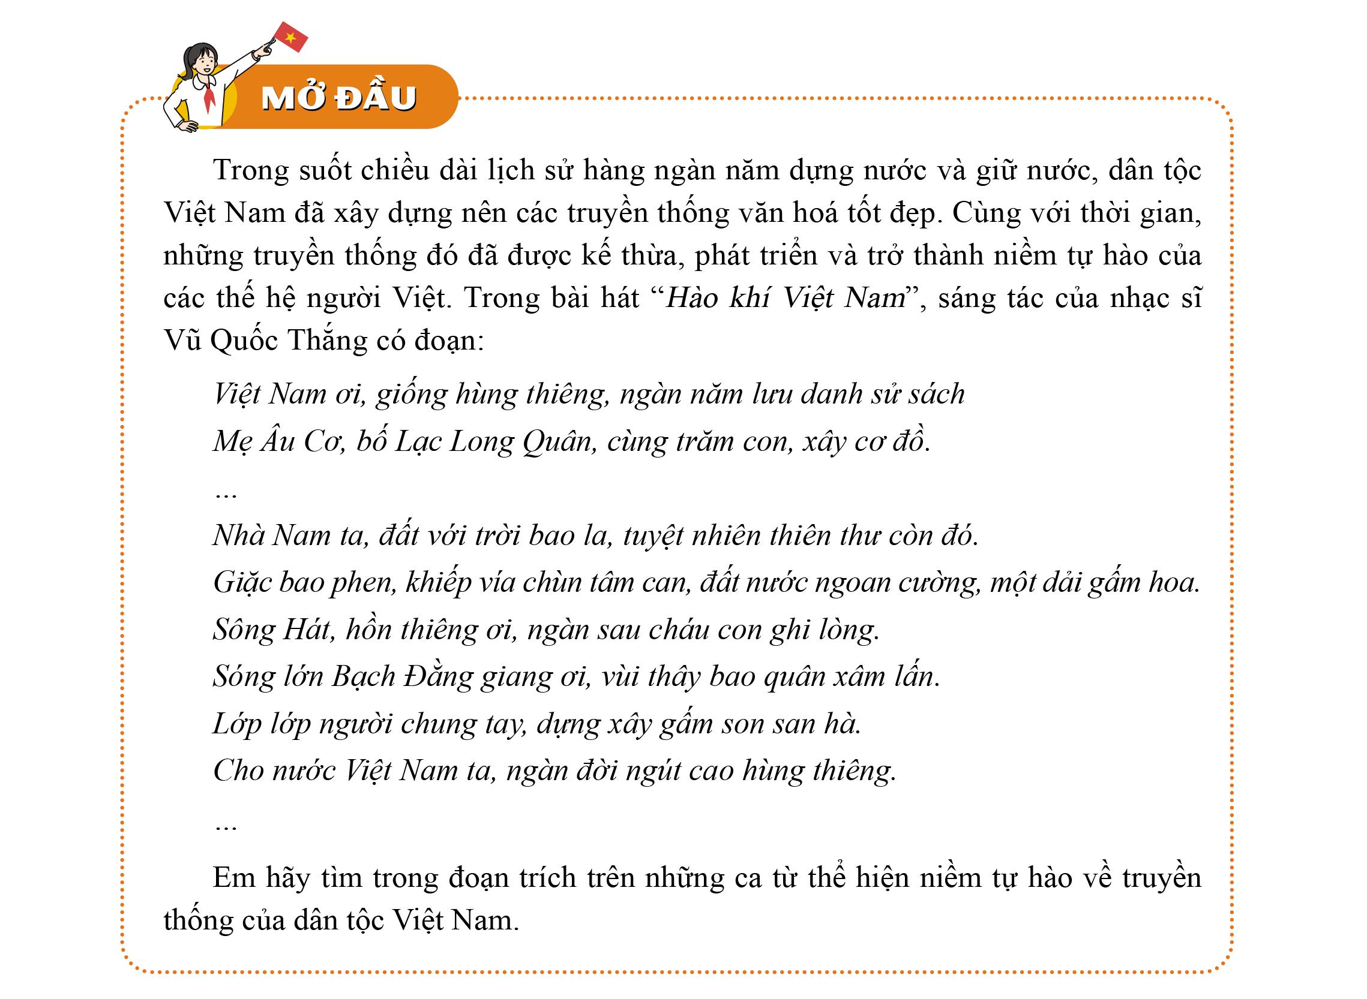

Slide 4
BÀI 1: TỰ HÀO VỀ TRUYỀN THỐNG DÂN TỘC VIỆT NAM
1. Truyền thống của dân tộc Việt Nam
Notes:
THU NGUYỄN 0368218377

Slide 5
Em hãy đọc thông tin dưới đây và trả lời câu hỏi:

Slide 6
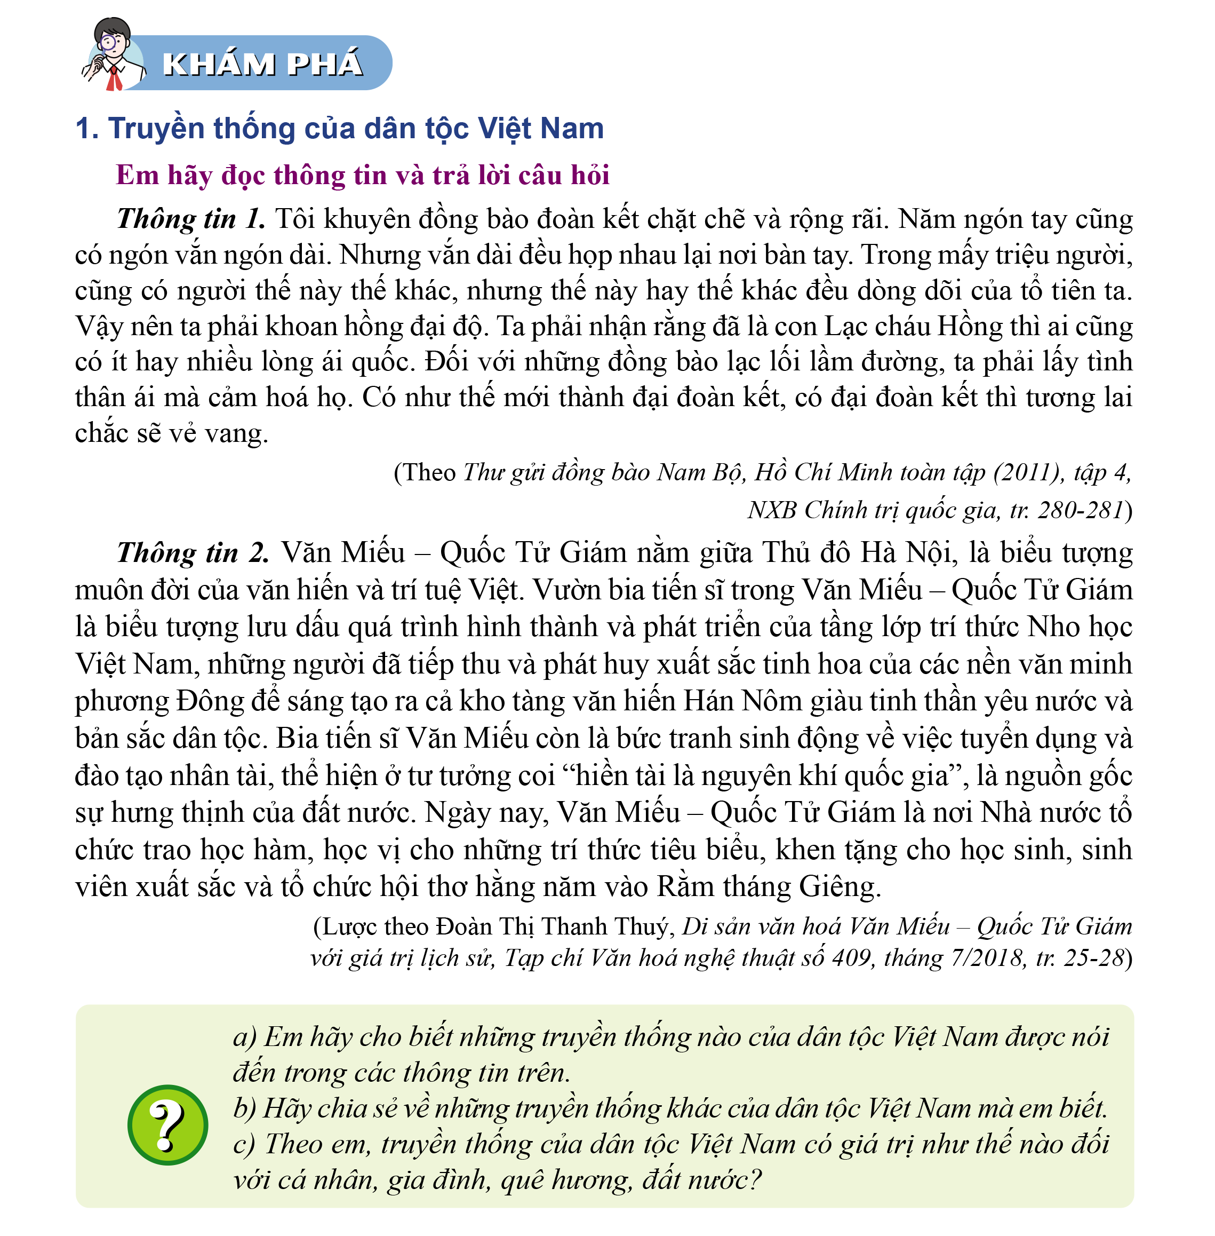
Notes:
0368218377

Slide 7
Notes:
0368218377

Slide 8
Các thông tin trên nói về những truyền thống nào của dân tộc Việt Nam? Hãy chia sẻ hiểu biết của em về các truyền thống đó.
Giá trị của những truyền thống ấy được thể hiện như thế nào?
Em hãy kể tên những truyền thống khác của dân tộc Việt Nam và nêu giá trị của những truyền thống đó.

Slide 9
Truyền thống hiếu học
Uống nước nhớ nguồn
Các truyền thống tốt đẹp của dân tộc
Truyền thống thương người
Truyền thống đánh giặc
Truyền thống yêu thương, đùm bọc

Slide 10
BÀI 1: TỰ HÀO VỀ TRUYỀN THỐNG DÂN TỘC VIỆT NAM
1. Truyền thống của dân tộc Việt Nam
- Dân tộc Việt Nam có nhiều truyền thống đáng tự hào như: yêu nước, đoàn kết, nhân nghĩa, cần cù, lao động, hiếu học, tôn sư trọng đạo, hiếu thảo, uống nước nhớ nguồn,....
Notes:
THU NGUYỄN 0368218377

Slide 11
phát triển của mỗi cá nhân
Là sức mạnh và bản sắc riêng của Việt Nam trong quá trình hội nhập quốc tế.
Giá trị của truyền thống dân tộc VN
nền tảng sẵn lòng tự hào, tự tôn, cho sự phát triển lành mạnh và hạnh phúc của mối người
nền tảng để xây dựng đất nước phát triển vững mạnh

Slide 12
BÀI 1: TỰ HÀO VỀ TRUYỀN THỐNG DÂN TỘC VIỆT NAM
1. Truyền thống của dân tộc Việt Nam
- Dân tộc Việt Nam có nhiều truyền thống đáng tự hào như: yêu nước, đoàn kết, nhân nghĩa, cần cù, lao động, hiếu học, tôn sư trọng đạo, hiếu thảo, uống nước nhớ nguồn,....
- Giá trị của các truyền thống:
+ Là nền tảng tạo nên bản sắc văn hóa của dân tộc
+ Là nguồn sức mạnh để dân tộc Việt Nam vượt qua mọi khó khăn, thử thách trong công cuộc xây dựng và bảo vệ Tổ quốc.
+ Là tiền đề quan trọng để mỗi cá nhân sống tốt, có ích hơn cho cộng đồng, xã hội.
Notes:
THU NGUYỄN 0368218377

Slide 13
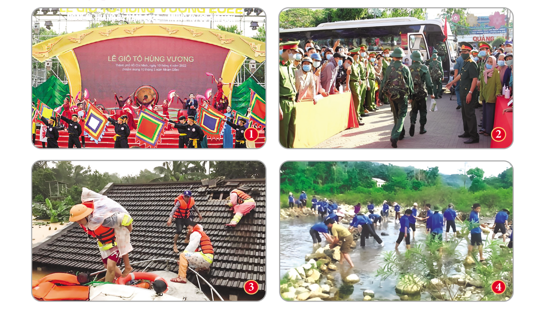

Slide 14
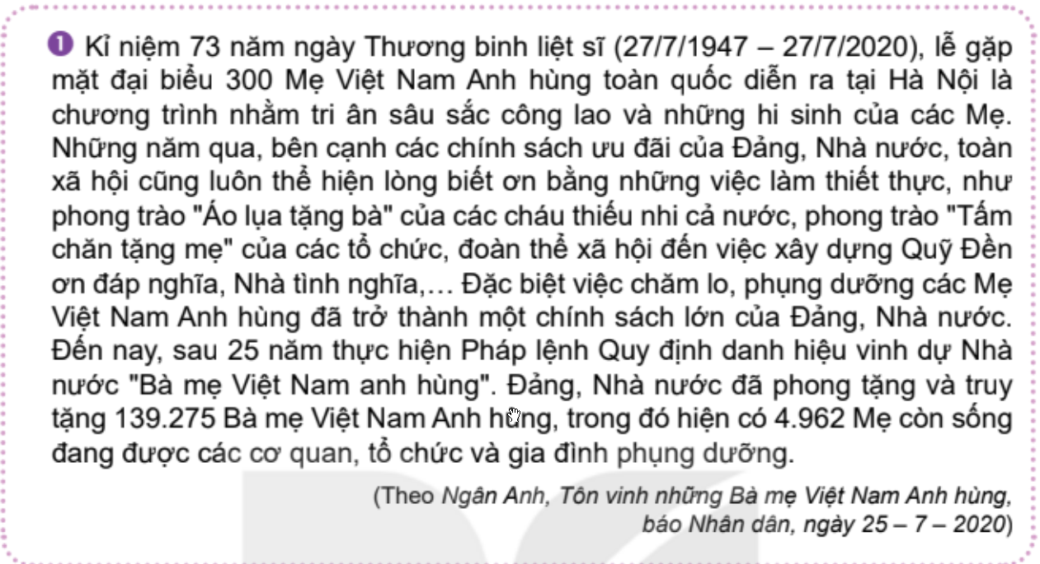

Slide 15
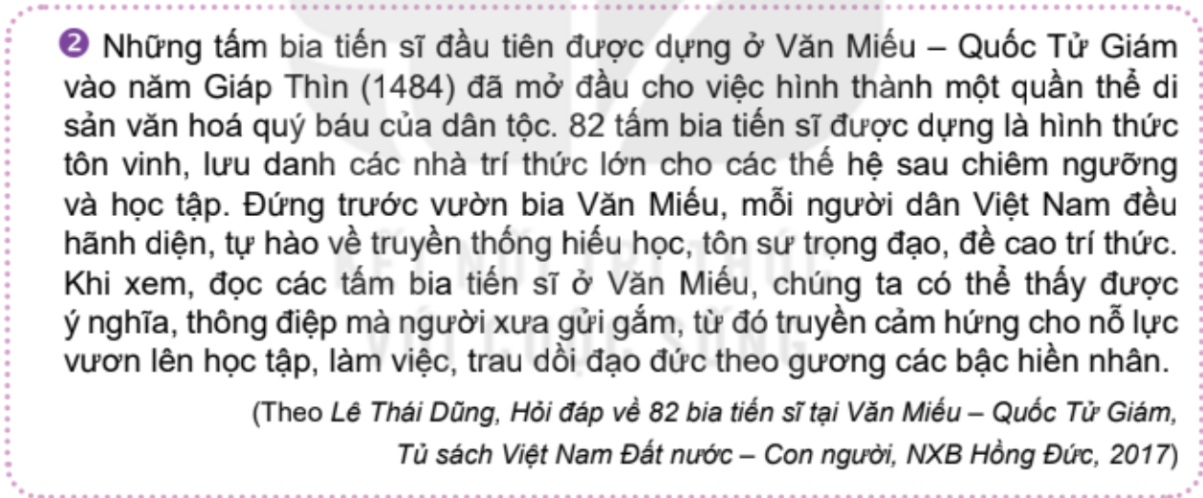

Slide 16
a. Em hãy mô tả những hành động, việc làm của các nhân vật trong mỗi hình ảnh trên.
b. Những hành động, việc làm đó đã thể hiện lòng tự hào về truyền thống dân tộc VN như thế nào?
c. Em hãy kể thêm những biểu hiện khác của long tự hào về truyền thống dân tộc VN mà em biết.
 | Biểu hiện
Trường hợp 1 | .........................
Trường hợp 2 | ............................

Slide 17
thái độ
việc làm....
Biểu hiện
cảm xúc
lời nói

Slide 18
BÀI 1: TỰ HÀO VỀ TRUYỀN THỐNG DÂN TỘC VIỆT NAM
2. Biểu hiện của lòng tự hào về truyền thống dân tộc Việt Nam
- Người Việt Nam luôn tự hào về những truyền thống tốt đẹp của dân tộc.
- Lòng tự hào đó được thể hiện qua lời nói, hành động, thái độ, cảm xúc, … và được biểu hiện trên các lĩnh vực chính trị, kinh tế, văn hóa, xã hội:
+ Sẵn sàng thực hiện nghĩa vụ bảo vệ Tổ quốc.
+ Tích cực, sáng tạo trong học tập, lao động và sản xuất.
+ Chủ động tham gia các hoạt động cộng đồng.
+ Yêu quý, trân trọng, bảo vệ các di sản, các giá trị văn hóa của dân tộc.
+ Hợp tác, đoàn kết, giúp đỡ nhau trong cuộc sống
+ … … …
Notes:
THU NGUYỄN 0368218377

Slide 19
BÀI 1: TỰ HÀO VỀ TRUYỀN THỐNG DÂN TỘC VIỆT NAM
Nhiệm vụ về nhà chuẩn bị cho tiết học sau:
Các nhóm lựa chọn 1 trong 2 trường hợp ở phần 3 để xây dựng kích bản và đóng vai theo kịch bản
(Phải thể hiện suy nghĩ, hành động, việc làm của các nhân vật trong từng tình huống và rút ra được bài học kinh nghiệm cho bản thân)
Notes:
THU NGUYỄN 0368218377

Slide 20
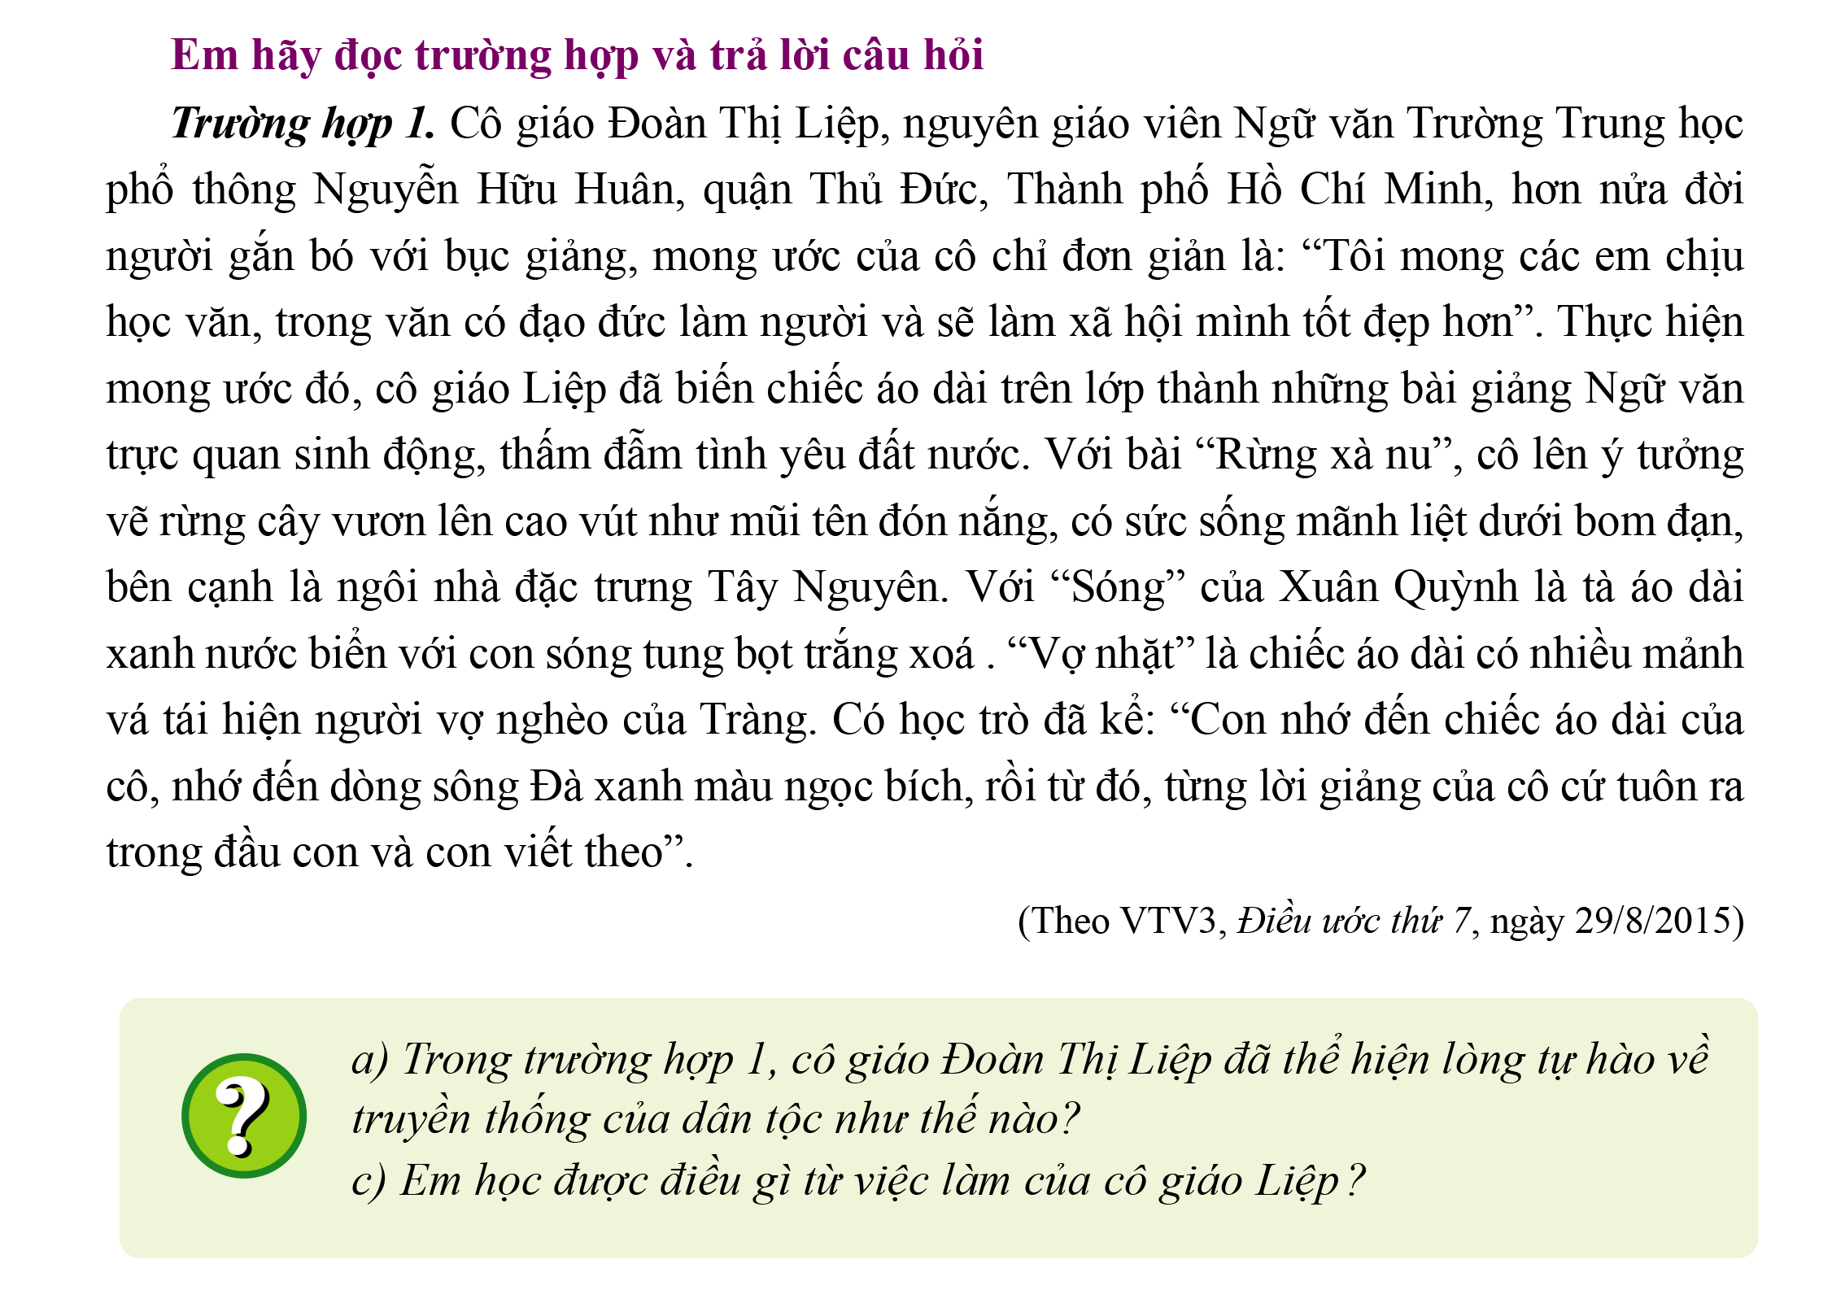
Notes:
0368218377

Slide 21
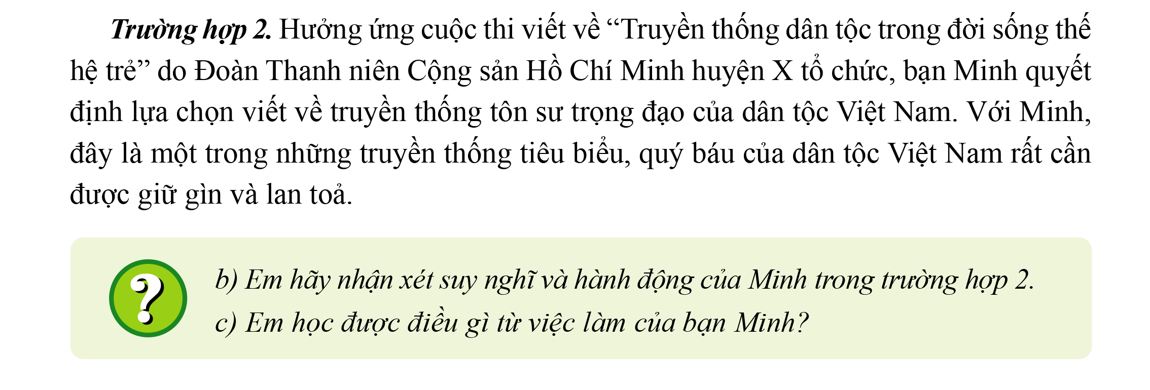

Slide 22
cần biết đánh giá và phê phán những hành vi, việc làm gây tổn hại đến truyền thống dân tộc.
tìm hiểu về truyền thống, phong tục tập quán dân tộc
Những việc làm cụ thể
tham gia các hoạt động đền ơn đáp nghĩa, các sinh hoạt văn hóa, dân tộc dân gian
có thái độ tôn trọng, trân quý, giữ gìn và phát huy nghệ thuật truyền thống
biết ơn những người có công với đất nước

Slide 23
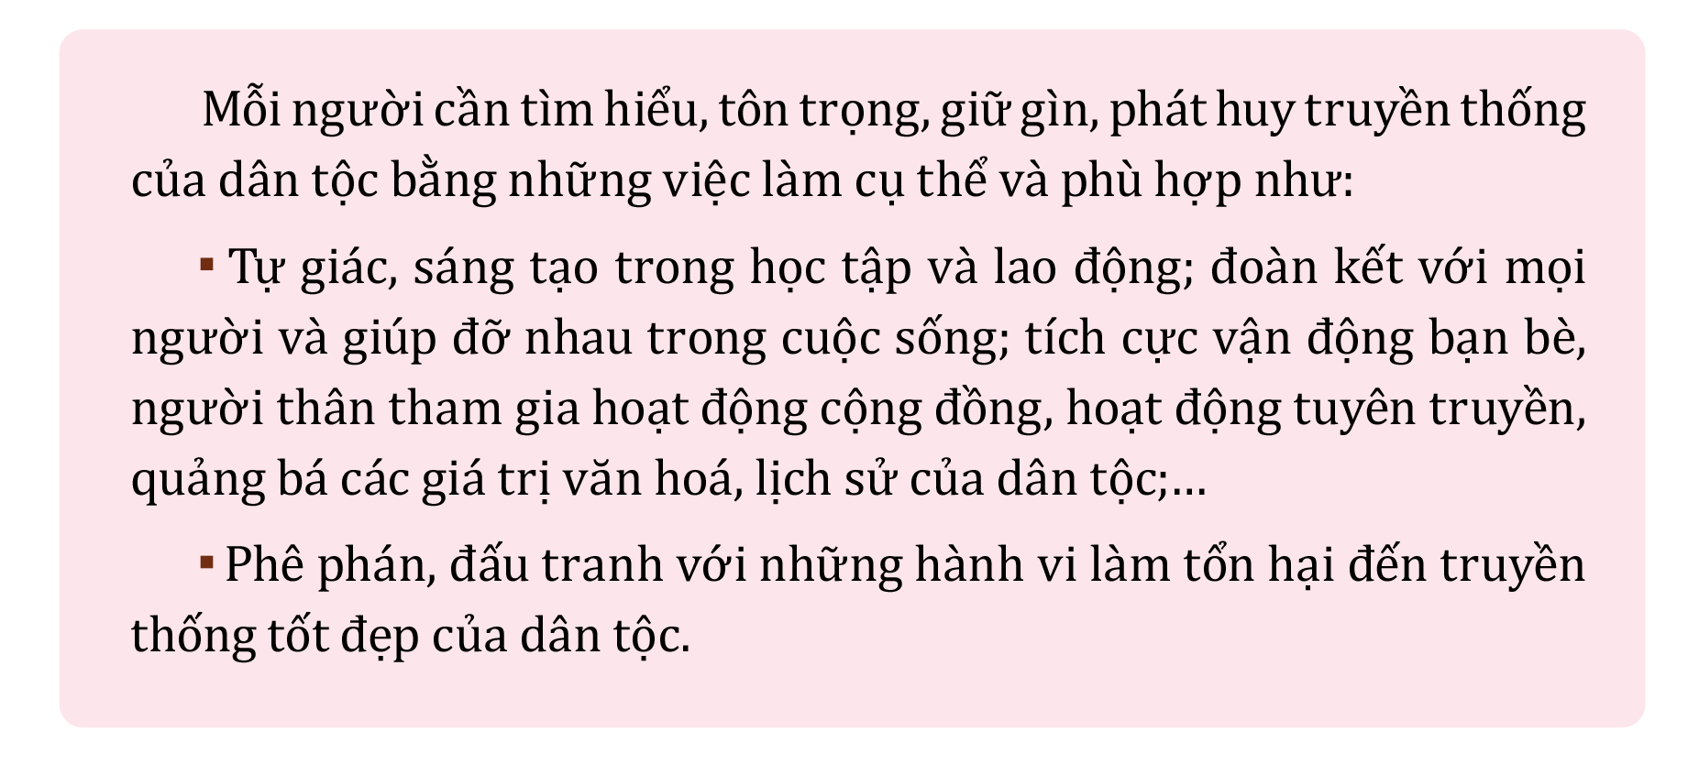
BÀI 1: TỰ HÀO VỀ TRUYỀN THỐNG DÂN TỘC VIỆT NAM
3. Giữ gìn và phát huy truyền thống của dân tộc Việt Nam
Notes:
THU NGUYỄN 0368218377

Slide 24

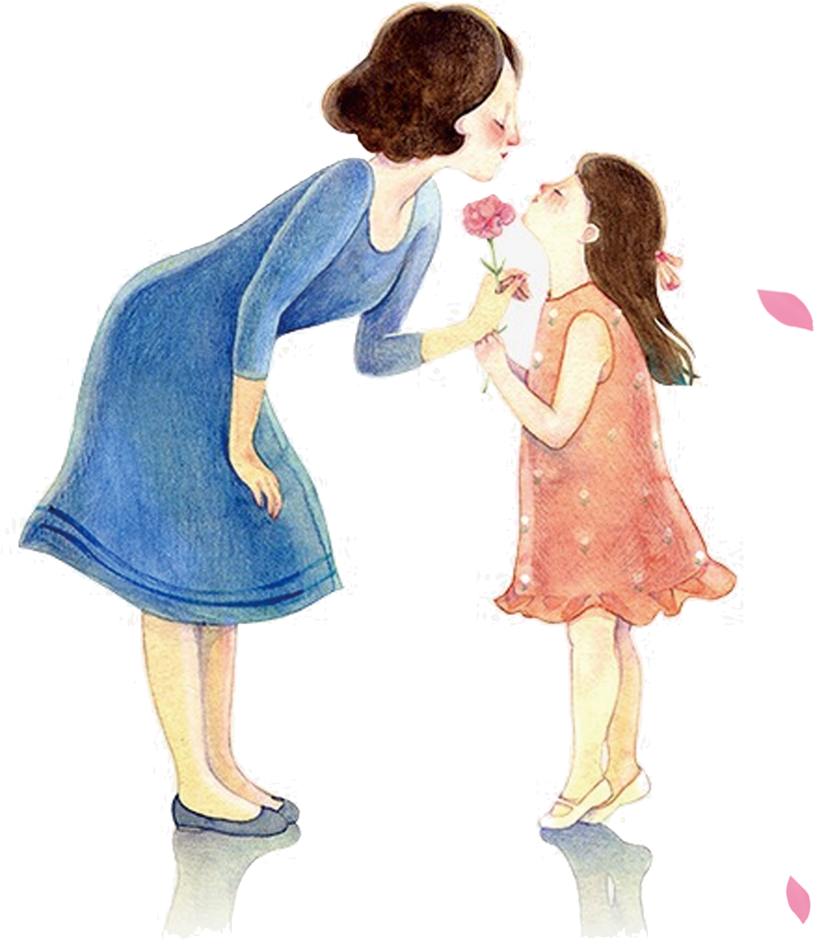

0368218377
Tạm biệt các em! Chúc các em học tốt!!!

